Slide 1

CHỦ ĐỀ 1. VẼ KỸ THUẬT
BÀI 1. TIÊU CHUẨN TRÌNH BÀY BẢN VẼ KỸ THUẬT

Slide 2
Bảng 1.1. Kí hiệu và kích thước khổ giấy vẽ
Kí hiệu | A0 | A1 | A2 | A3 | A4
Kích thước (mm) | 1189x841 | 841x594 | 504x420 | 420x297 | 297x210
Quan sát bảng 1 và hình bên cạnh cho biết
1. Khổ giấy dùng vào mục đích gì?
2. So sánh độ lớn giữa các khổ giấy vẽ.
3. Cách ghi nhớ kích thước các khổ giấy vẽ.

Slide 3

CHỦ ĐỀ 1. VẼ KỸ THUẬT
BÀI 1. TIÊU CHUẨN TRÌNH BÀY BẢN VẼ KỸ THUẬT
I. Khổ giấy:
- Khổ giấy dùng để vẽ kỹ thuật bao gồm các khổ giấy từ A0 đến A4.
- Kí hiệu và kích thước khổ giấy vẽ:
Kí hiệu | A0 | A1 | A2 | A3 | A4
Kích thước (mm) | 1189x841 | 841x594 | 504x420 | 420x297 | 297x210
II. Nét vẽ:

Slide 4
Bảng 1.2. Một số nét vẽ thường dùng
2. Quan sát Hình 1.1 và cho biết: Hình vẽ có những loại nét vẽ nào? Các nét vẽ có cùng chiều rộng không?
Các loại nét vẽ có trong hình
- Nét liền đậm
- Nét đứt mảnh
- Nét gạch dài - chấm - mảnh
Các nét vẽ không có cùng chiều rộng vì có nét đậm, nét mảnh khác nhau.
Hình 1.1. Nét vẽ trên hình vẽ kỹ thuật

Slide 5
BÀI 1. TIÊU CHUẨN TRÌNH BÀY BẢN VẼ KỸ THUẬT
III. Tỉ lệ:

Slide 6

1. Quan sát hình dưới đây và hãy nhận xét các kích thước đo được trên hình biểu diễn ở mỗi trường hợp so với kích thước tương ứng của đai ốc
2. Vì sao phải sử dụng tỉ lệ khi lập bản vẽ kĩ thuật?
3. So sánh kích thước của bản vẽ và kích thước vật thể nếu bản vẽ sử dụng tỉ lệ 2:1.

Slide 7
BÀI 1. TIÊU CHUẨN TRÌNH BÀY BẢN VẼ KỸ THUẬT
III. Tỉ lệ:
- Tỉ lệ là tỉ số giữa kích thước đo được trên hình biểu diễn với kích thước tương ứng đo trên vật thể
- TCVN 7286: 2003 quy định các tỉ lệ trên bản vẽ kĩ thuật như sau:
+ Tỉ lệ thu nhỏ 1:2; 1:5;…
+ Tỉ lệ nguyên hình 1:1
+ Tỉ lệ phóng to 2:1; 5:1;…
IV. Ghi kích thước:

Slide 8
Quan sát hình 1.2; hình 1.3; hình 1.4 và cho biết
1. Đường kích thước, đường gióng vẽ bằng loại nét gì?
2. Cho biết phía trước chữ số kích thước đường tròn, cung tròn phải có kí hiệu gì?
1.
Đường kích thước, đường gióng được vẽ bằng nét liền mảnh.
2.
- Phía trước chữ số kích thước đường tròn phải có kí hiệu Ø.
- Phía trước chữ số kích thước cung tròn phải có kí hiệu R.

Slide 9
BÀI 1. TIÊU CHUẨN TRÌNH BÀY BẢN VẼ KỸ THUẬT
IV. Ghi kích thước:
- Các thành phần của kích thước: đường gióng, đường kích thước và chữ số kích thước
- Đường gióng kẻ vuông góc tại hai đầu mút cần ghi kích thước.
- Đường kích thước kẻ song song với đoạn cần ghi kích thước, hai đầu mút có mũi tên chạm vào đường gióng và cách đầu mút đường gióng một đoạn khoảng 1,5mm.
- Chữ số kích thước là chữ số thể hiện độ lớn thực của vật thể, được đặt ở giữa, phía trên đường ghi kích thước và có hướng nghiêng theo hướng của đường kích thước.

Slide 10
LUYỆN TẬP
1. Lập và điền thông tin theo bảng gợi ý sau:
Đường biểu diễn | Hình dạng | Tên nét
Cạnh thấy |  | Nét liền đậm
Cạnh khuất |  | Nét đứt mảnh
Đường tâm, đường trục đối xứng |  | Nét gạch dài – chấm – mảnh
Đường kích thước, đường gióng |  | Nét liền mảnh

Slide 11
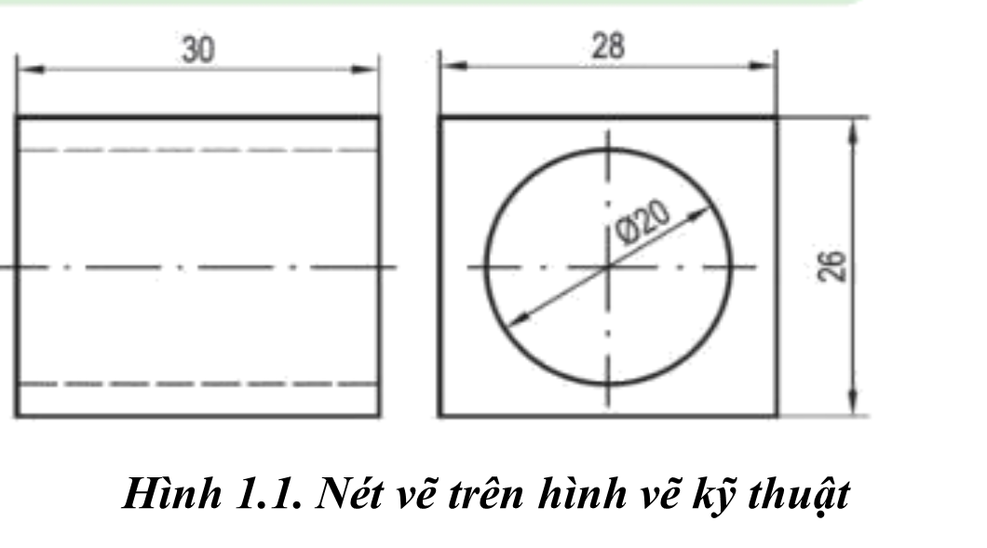
LUYỆN TẬP
2. Vẽ lại Hình 1.1 theo tỉ lệ 2:1 lên khổ giấy A4 và ghi kích thước cho hình vẽ.

Slide 12
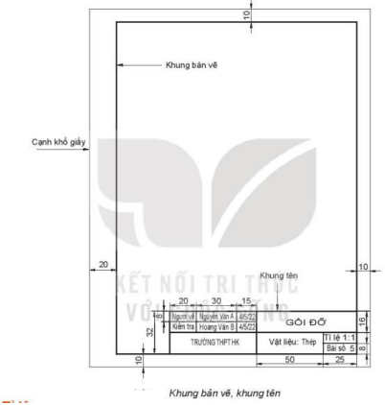
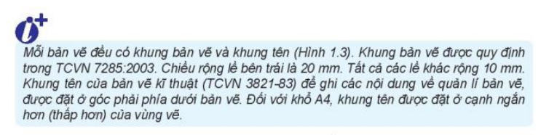

Slide 13
